Slide 1

CHÀO MỪNG QUÝ THẦY CÔ VỀ DỰ GIỜ!
LỚP 8A4
GV: LÊ THỊ LAN ANH

Slide 2



Tiết 33 - HÀM SỐ
PHÒNG GD&ĐT………..
TRƯỜNG THCS ………….……
CHƯƠNG III- HÀM SỐ VÀ ĐỒ THỊ

Slide 3
HOẠT ĐỘNG KHỞI ĐỘNG
Notes:
GV sử dụng máy chiếu, chiếu một số hình ảnh về đèo Hải vân đưa ra tình huống vào bài như SGK/T1 và giới thiệu: Đèo Hải Vân là một cung đường hiểm trở trên tuyến giao thông xuyên suốt Việt Nam. Để thuận lợi cho việc đi lại, người ta đã xây dựng hầm đường bộ xuyên đèo Hải Vân. Hầm Hải Vân có chiều dài 6,28km và bằng chiều dài độ dài của đèo Hải Vân.

Slide 4
CHÚNG MÌNH CÙNG HÁT NHÉ!

Slide 5
GIỚI THIỆU
“THANH LONG BÌNH THUẬN”

Slide 6
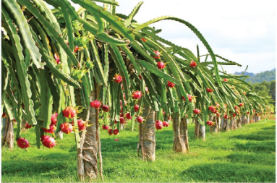
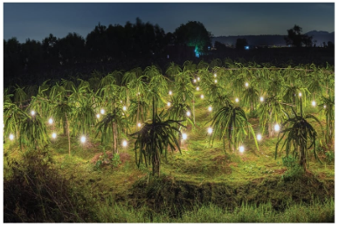
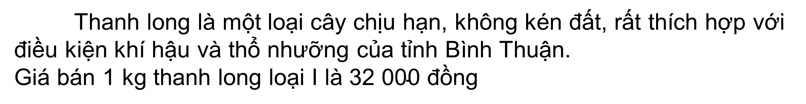
HOẠT ĐỘNG KĐ
Thanh long là một loại cây chịu hạn, không kén đất, rất thích hợp với điều kiện khí hậu và thổ nhưỡng của tỉnh Bình Thuận.
Giá bán $\text{1}$ kg thanh long loại $\text{I}$ là $\text{32 000 }$đồng
Hãy cho biết:
- Số tiền người bán thu được khi bán 2 kg thanh long?
- Số tiền người bán thu được khi bán 3 kg thanh long?

Slide 7
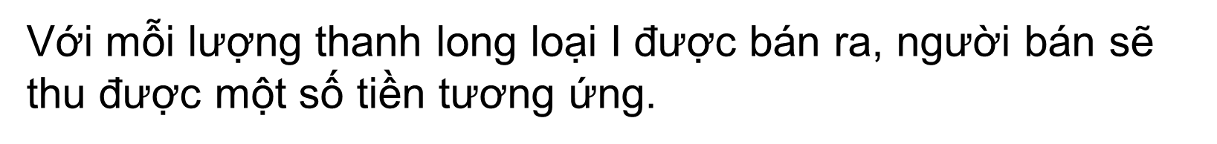
Qua đó các bạn rút ra mối quan hệ giữa số kg thanh long loại I bán ra và số tiền người bán thu được là như thế nào?
Với mỗi lượng thanh long loại $\text{I}$ được bán ra, người bán sẽ thu được một số tiền tương ứng.

Slide 8
Mối liên quan giữa hai đại lượng: số ki-lô-gam thanh long được bán ra và số tiền người bán thu được thể hiện
khái niệm nào trong toán học?

Slide 9
TIẾT 33
§1- HÀM SỐ

Slide 10


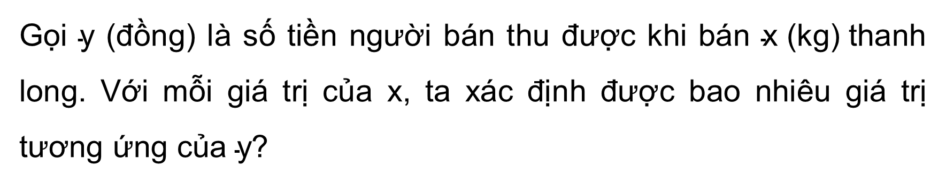
I/ ĐỊNH NGHĨA:
(SGK-T55):
Giá bán $\text{1 }\text{kg}$thanh long loại $\text{I}$là $\text{32 000 }$đồng, hãy cho biết:
Gọi $\text{y}$ (đồng) là số tiền người bán thu được khi bán $\text{x}\text{ (}\text{kg}\text{) }$thanh long. Với mỗi giá trị của $\text{x}$, ta xác định được bao nhiêu giá trị tương ứng của $\text{y}$?
HOẠT ĐỘNG HÌNH THÀNH KIẾN THỨC
Notes:
- GV trình chiếu nội dung hoạt động 2 SGK trang 55.
- GV yêu cầu HS hoạt động cá nhân thực hiện hoạt động 2 SGK trang 55.

Slide 11
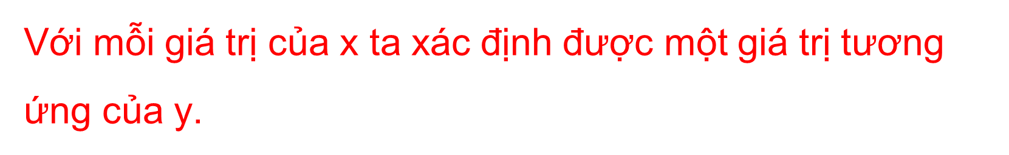
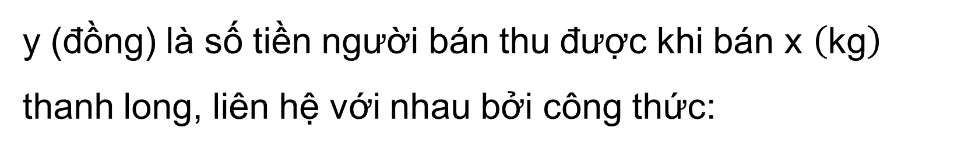
(SGK-T55):
Giải
Vì giá bán $\text{1} \text{kg}$thanh long ruột đỏ loại $\text{I}$ là $\text{32 000 }$đồng.
$\text{y}$ (đồng) là số tiền người bán thu được khi bán $\text{x} \left(\text{kg}\right)$ thanh long, liên hệ với nhau bởi công thức:
y = 32 000. x (đồng)
HOẠT ĐỘNG HÌNH THÀNH KIẾN THỨC
Khi x = 2 thì y = 32 000.2 = 64 000
Khi x = 3 thì y = 32 000.3 = 96 000
…
Với mỗi giá trị của $\text{x}$ ta xác định được một giá trị tương ứng của $\text{y}$.
Notes:
- GV trình chiếu nội dung hoạt động 2 SGK trang 55.
- GV yêu cầu HS hoạt động cá nhân thực hiện hoạt động 2 SGK trang 55.
GV: Làm thế nào để tính được số tiền bán thanh long?

Slide 12

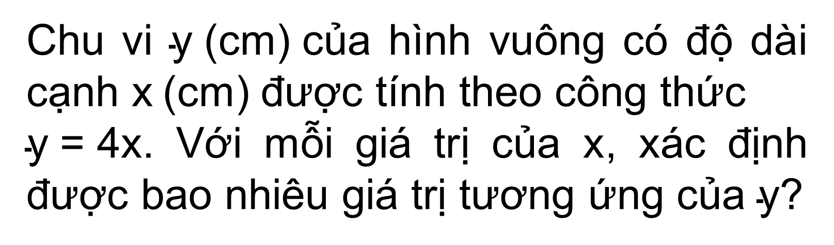
(SGK-T55):
Chu vi $\text{y}\text{ (}\text{cm}\text{) }$của hình vuông có độ dài cạnh $\text{x}$(cm) được tính theo công thức
$\text{y}\text{ = 4}\text{x}$. Với mỗi giá trị của $\text{x}$, xác định được bao nhiêu giá trị tương ứng của $\text{y}$?
HOẠT ĐỘNG HÌNH THÀNH KIẾN THỨC
Notes:
- GV trình chiếu nội dung hoạt động 1 SGK trang 55.
- GV yêu cầu HS hoạt động cá nhân thực hiện hoạt động 1 SGK trang 55.

Slide 13
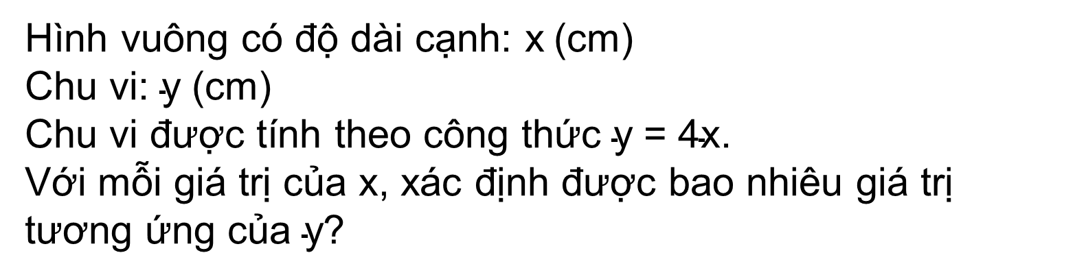
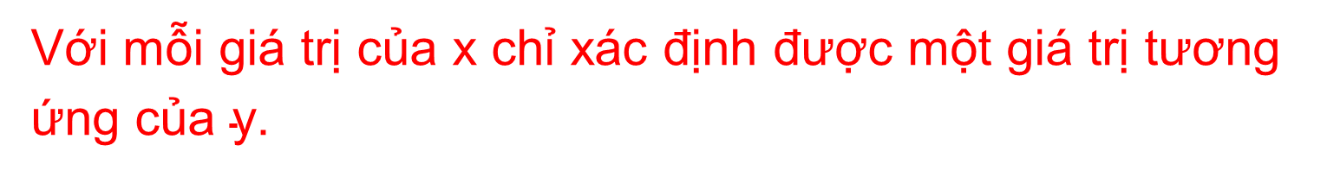
(SGK-T55):
Hình vuông có độ dài cạnh: $\text{x}$(cm)
Chu vi: $\text{y}\text{ (}\text{cm}\text{) }$
Chu vi được tính theo công thức $\text{y}\text{ = 4}\text{x}$.
Với mỗi giá trị của $\text{x}$, xác định được bao nhiêu giá trị tương ứng của $\text{y}$?
Giải
HOẠT ĐỘNG HÌNH THÀNH KIẾN THỨC
Khi x = 1 thì y = 4.1 = 4
Khi x = 2 thì y = 4.2 = 8
Khi x = 3 thì y = 4.3 =12
…
Với mỗi giá trị của $\text{x}$ chỉ xác định được một giá trị tương ứng của $\text{y}$.
Notes:
- GV trình chiếu nội dung hoạt động 1 SGK trang 55.
- GV yêu cầu HS hoạt động cá nhân thực hiện hoạt động 1 SGK trang 55.

Slide 14

Vậy hàm số là gì?
HOẠT ĐỘNG HÌNH THÀNH KIẾN THỨC

Slide 15

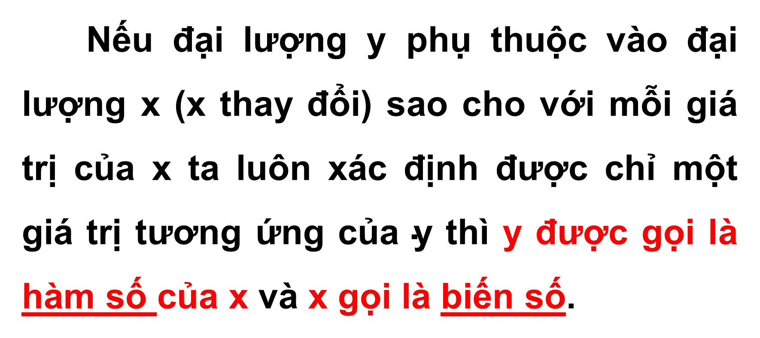
§1. HÀM SỐ
I. Định nghĩa
Nếu đại lượng $\text{y}$ phụ thuộc vào đại lượng $\text{x}$ ($\text{x}$ thay đổi) sao cho với mỗi giá trị của $\text{x}$ ta luôn xác định được chỉ một giá trị tương ứng của $\text{y}$ thì $\text{y}$ được gọi là hàm số của $\text{x}$ và $\text{x}$ gọi là biến số.
HOẠT ĐỘNG HÌNH THÀNH KIẾN THỨC
Notes:
GV chiếu nội dung định nghĩa, yêu cầu HS đọc lại và ghi nhớ nội dung định nghĩa..

Slide 16

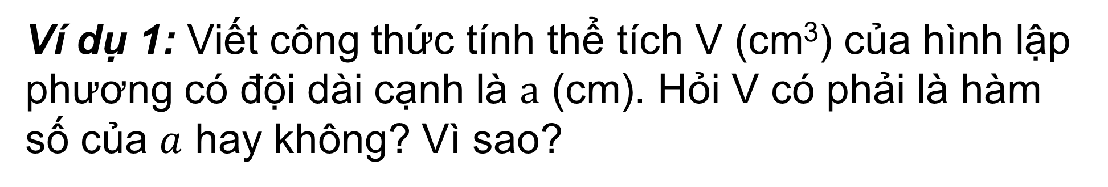
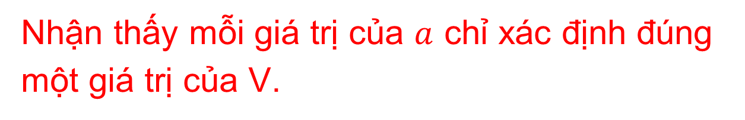
§1. HÀM SỐ
I. Định nghĩa
Ví dụ 1: Viết công thức tính thể tích $\text{V}\text{ (}\text{cm}$³) của hình lập phương có đội dài cạnh là $\text{a}\text{ (}\text{cm}\text{). }$Hỏi $\text{V}$ có phải là hàm số của $a$ hay không? Vì sao?
Giải
Ta có: $\text{V} \text{=}{ a}^{3}\left({ cm}^{3}\right)$
HOẠT ĐỘNG HÌNH THÀNH KIẾN THỨC
Khi a = 1 thì V = 1³ = 1
Khi a = 2 thì V = 2³ = 8
…
Nhận thấy mỗi giá trị của $a$ chỉ xác định đúng một giá trị của $\text{V}$.
Vậy $\text{V}$ là hàm số của $a, a gọi là biến số.$
Notes:
- GV cho học sinh nhắc lại công thức tính thể tích hình lập phương.
- Học sinh thực hiện cá nhân ví dụ 1.
- HS nhắc lại công thức tính thể tích hình lập phương đã học ở lớp 7. Từ đó thực hiện ví dụ 1.
- Trả lời câu hỏi có phải là hàm số của không. Giải thích được tại sao.

Slide 17

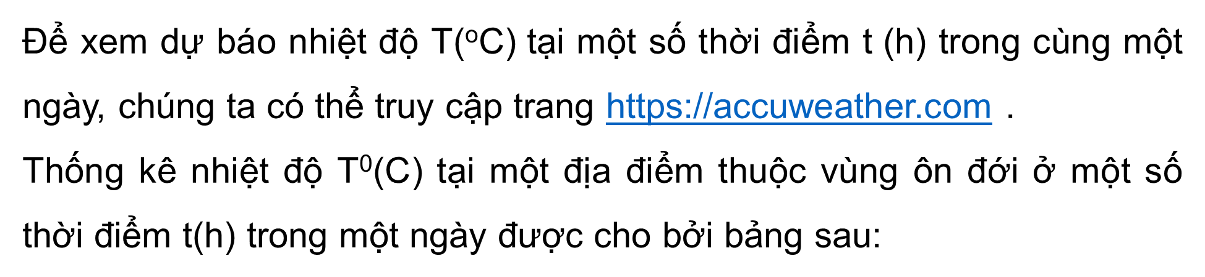
Ví dụ 2:
HOẠT ĐỘNG CẶP ĐÔI
Để xem dự báo nhiệt độ $\text{T}\text{(}\text{o}\text{C}\text{) }$tại một số thời điểm $\text{t}\text{ (}\text{h}\text{)}$ trong cùng một ngày, chúng ta có thể truy cập trang https://accuweather.com .
Thống kê nhiệt độ T⁰(C) tại một địa điểm thuộc vùng ôn đới ở một số thời điểm t(h) trong một ngày được cho bởi bảng sau:
Thời điểm t(h) | 0 | 6 | 8 | 12 | 18 | 21
Nhiệt độ T⁰ (C) | 18 | 19 | 21 | 26 | 24 | 21
Nhiệt độ T có phải là hàm số của thời điểm t hay không? Vì sao?
Thời điểm t có phải là hàm số của nhiệt độ T hay không? Vì sao?

Slide 18
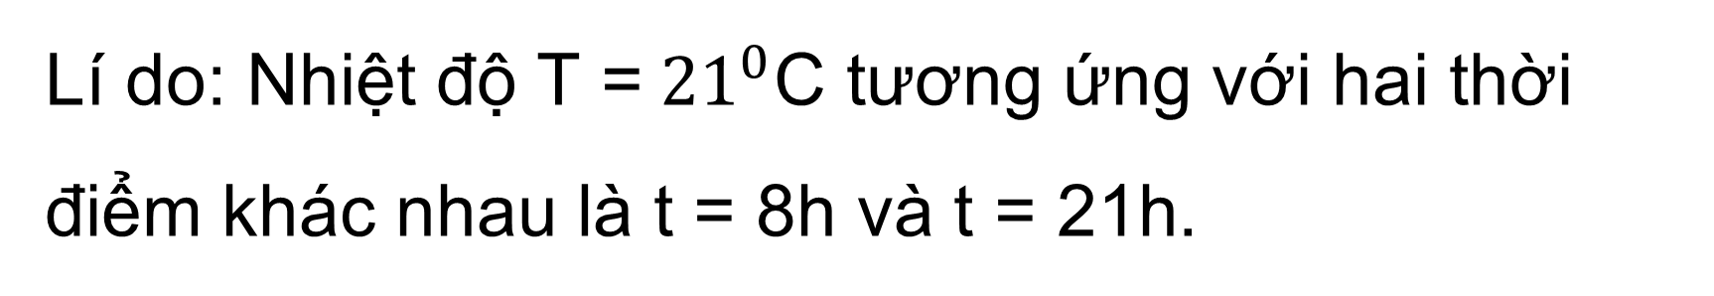
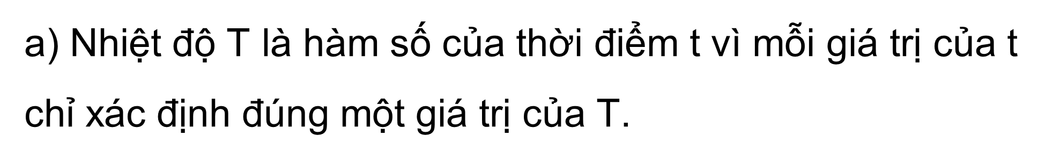
Thời điểm t(h) | 0 | 6 | 8 | 12 | 18 | 21
Nhiệt độ T⁰ (C) | 18 | 19 | 21 | 26 | 24 | 21
Giải
a) Nhiệt độ $\text{T}$ là hàm số của thời điểm $\text{t}$ vì mỗi giá trị của $\text{t}$ chỉ xác định đúng một giá trị của $\text{T}$.
b) Thời điểm $\text{t}$ không phải là hàm số của nhiệt độ $\text{T}$.
Lí do: Nhiệt độ $\text{T} \text{=}{\text{ 21}}^{0}\text{C}$ tương ứng với hai thời điểm khác nhau là $\text{t} \text{=}\text{ 8}\text{h}$ và $\text{t} \text{=}\text{ 21}\text{h}$.

Slide 19
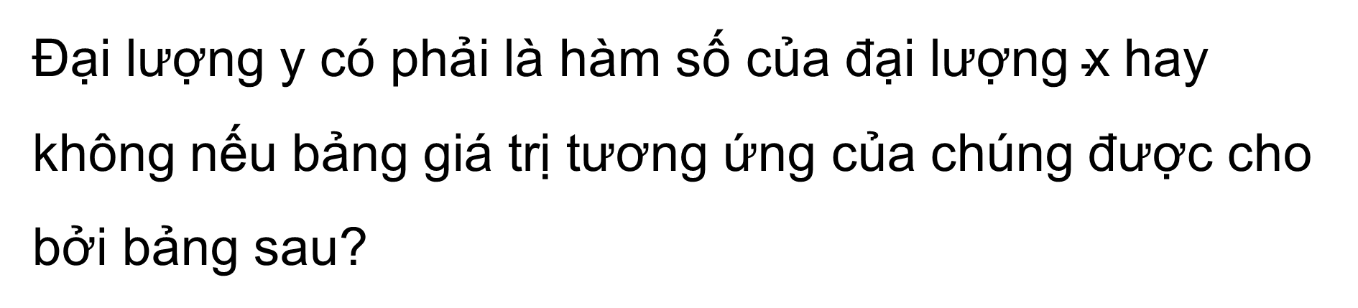
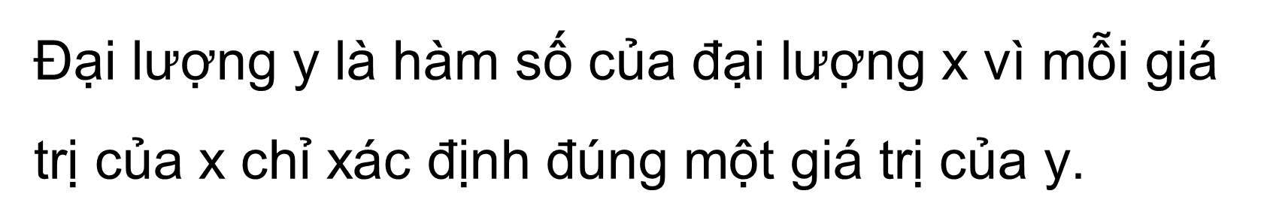
Ví dụ 3:
Đại lượng $\text{y}$ có phải là hàm số của đại lượng $\text{x}$ hay không nếu bảng giá trị tương ứng của chúng được cho bởi bảng sau?
x | 0 | 1 | 2 | 3 | 4
y | 2 | 2 | 2 | 2 | 2
Trả lời:
Đại lượng $\text{y}$ là hàm số của đại lượng $\text{x}$ vì mỗi giá trị của $\text{x}$ chỉ xác định đúng một giá trị của $\text{y}$.

Slide 20

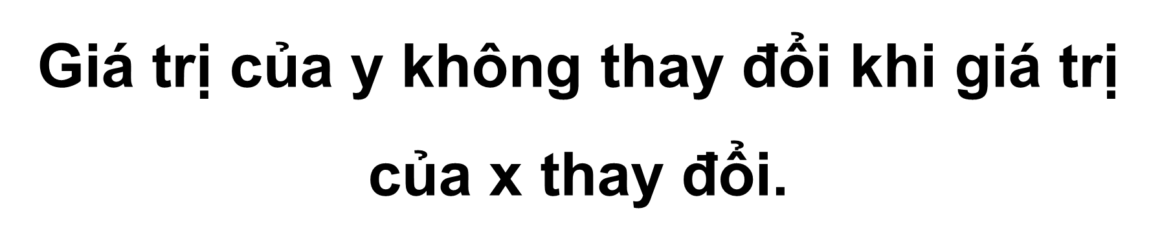

x | 0 | 1 | 2 | 3 | 4
y | 2 | 2 | 2 | 2 | 2
Giá trị của $\text{y}$ không thay đổi khi giá trị của $\text{x}$ thay đổi.
Trong bảng trên, em có nhận xét gì về giá trị của $\text{y}$ khi giá trị của $\text{x}$ thay đổi?
HÀM HẰNG

Slide 21
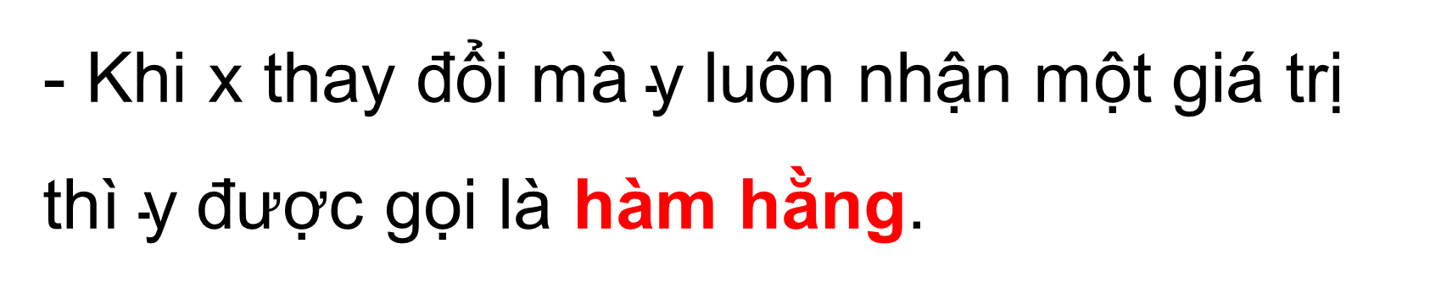
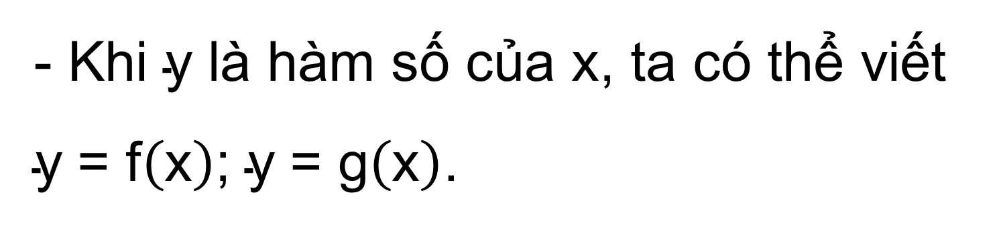
Chú ý:
- Khi $\text{x}$ thay đổi mà $\text{y}$ luôn nhận một giá trị thì $\text{y}$ được gọi là hàm hằng.
- Hàm số có thể cho bằng công thức, bằng bảng.
- Khi $\text{y}$ là hàm số của $\text{x}$, ta có thể viết $\text{y} \text{=} \text{f}\left(\text{x}\right)\text{;} \text{y} \text{=} \text{g}\left(\text{x}\right)$.

Slide 22
HOẠT ĐỘNG LUYỆN TẬP

Slide 23
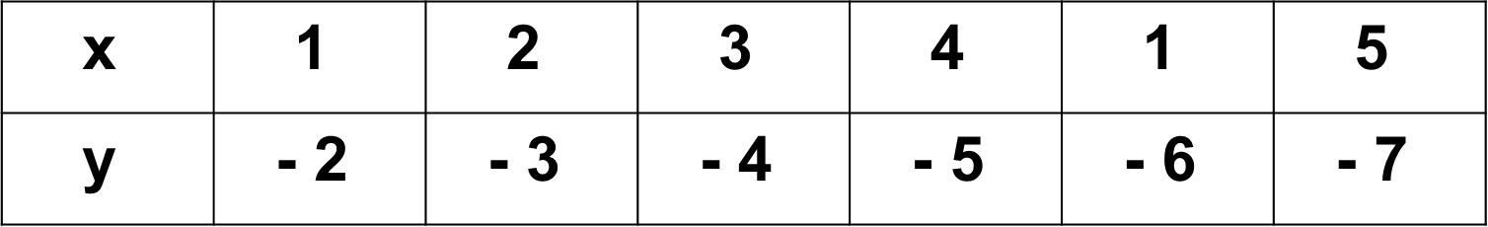
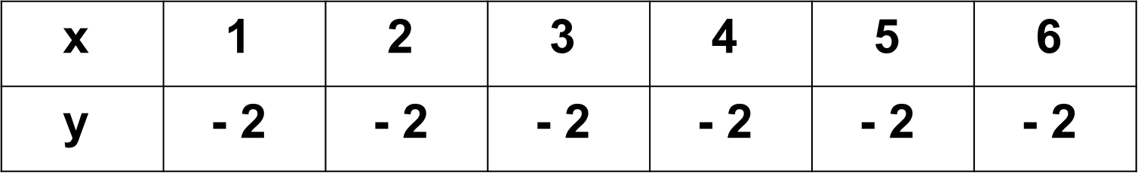
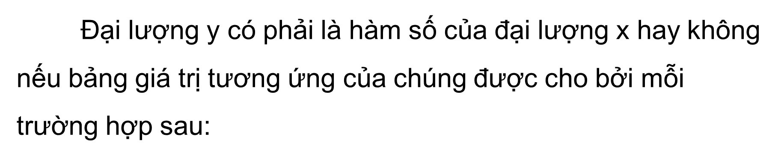
Bài tập 1 (SGK-T58)
HOẠT ĐỘNG CẶP ĐÔI
Đại lượng $\text{y}$ có phải là hàm số của đại lượng $\text{x}$ hay không nếu bảng giá trị tương ứng của chúng được cho bởi mỗi trường hợp sau:
HOẠT ĐỘNG LUYỆN TẬP
a)
$$\text{x}$$ | $$\text{1}$$ | $$\text{2}$$ | $$\text{3}$$ | $$\text{4}$$ | $$\text{5}$$ | $$\text{6}$$
$$\text{y}$$ | $$\text{− 2}$$ | $$\text{− 2}$$ | $$\text{− 2}$$ | $$\text{− 2}$$ | $$\text{− 2}$$ | $$\text{− 2}$$
b)
$$\text{x}$$ | $$\text{1}$$ | $$\text{2}$$ | $$\text{3}$$ | $$\text{4}$$ | $$\text{1}$$ | $$\text{5}$$
$$\text{y}$$ | $$\text{− 2}$$ | $$\text{− 3}$$ | $$\text{− 4}$$ | $$\text{− 5}$$ | $$\text{− 6}$$ | $$\text{− 7}$$

Slide 24
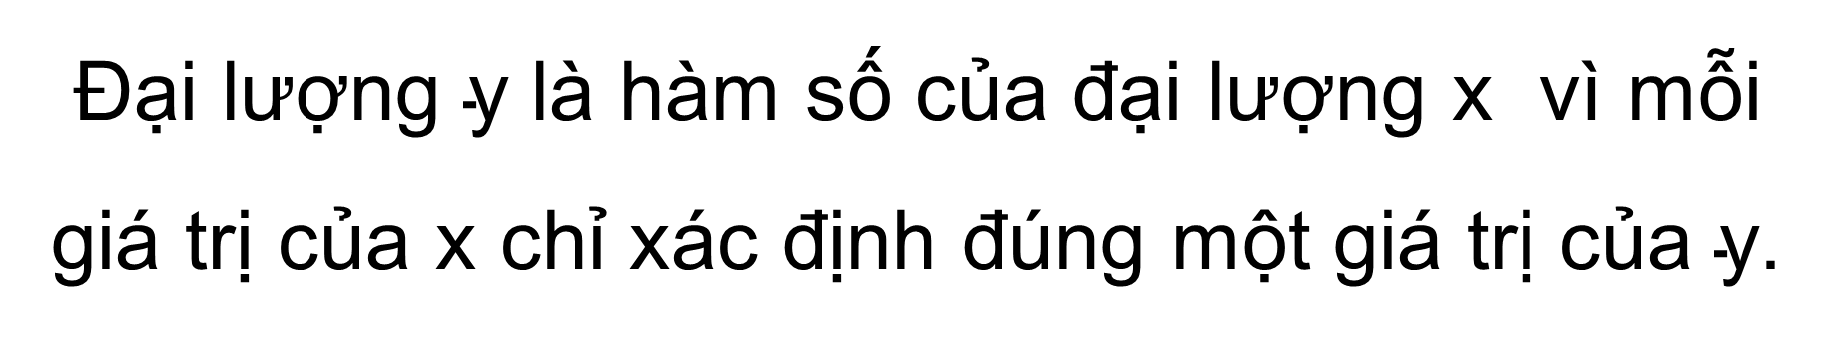
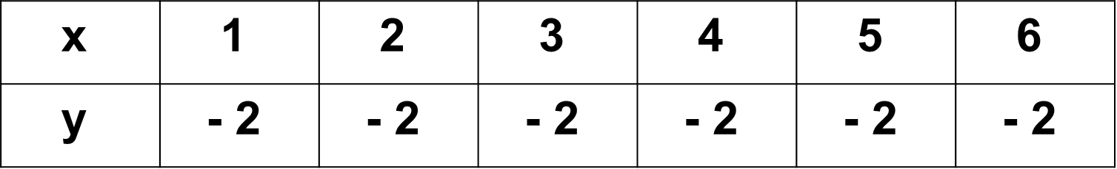
Bài tập 1 (SGK-T58)
a)
$$\text{x}$$ | $$\text{1}$$ | $$\text{2}$$ | $$\text{3}$$ | $$\text{4}$$ | $$\text{5}$$ | $$\text{6}$$
$$\text{y}$$ | $$\text{− 2}$$ | $$\text{− 2}$$ | $$\text{− 2}$$ | $$\text{− 2}$$ | $$\text{− 2}$$ | $$\text{− 2}$$
HOẠT ĐỘNG LUYỆN TẬP
Đại lượng $\text{y}$ là hàm số của đại lượng $\text{x}$ vì mỗi giá trị của $\text{x}$ chỉ xác định đúng một giá trị của $\text{y}$.

Slide 25
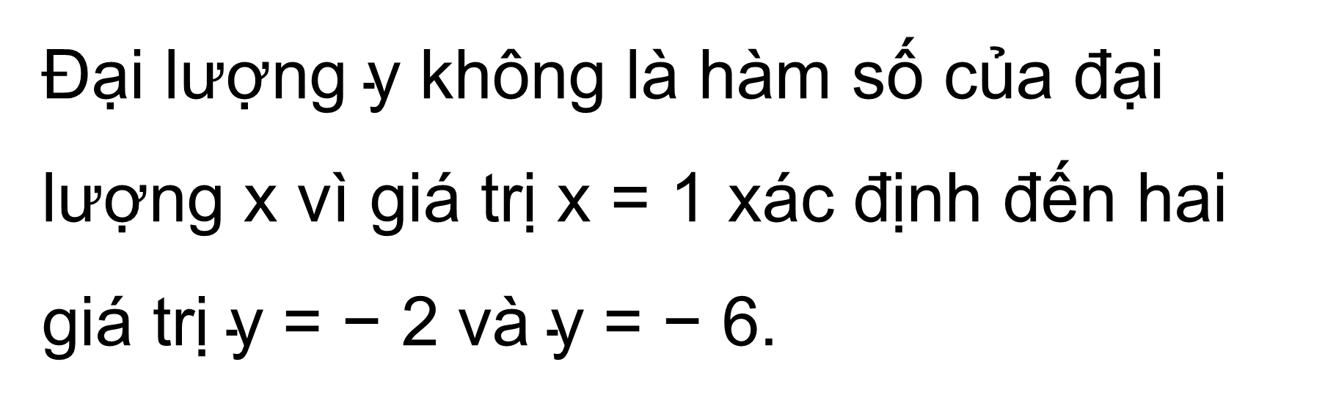
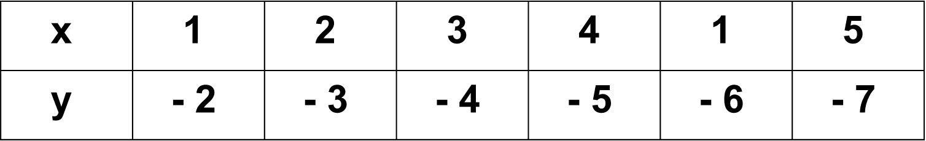
Bài tập 1 (SGK-T58)
$$\text{x}$$ | $$\text{1}$$ | $$\text{2}$$ | $$\text{3}$$ | $$\text{4}$$ | $$\text{1}$$ | $$\text{5}$$
$$\text{y}$$ | $$\text{− 2}$$ | $$\text{− 3}$$ | $$\text{− 4}$$ | $$\text{− 5}$$ | $$\text{− 6}$$ | $$\text{− 7}$$
b)
Đại lượng $\text{y}$ không là hàm số của đại lượng $\text{x}$ vì giá trị $\text{x} \text{=} \text{1}$ xác định đến hai giá trị $\text{y} \text{=} \text{−} \text{2}$ và $\text{y} \text{=} \text{−} \text{6}$.
HOẠT ĐỘNG LUYỆN TẬP

Slide 26
HOẠT ĐỘNG VẬN DỤNG

Slide 27


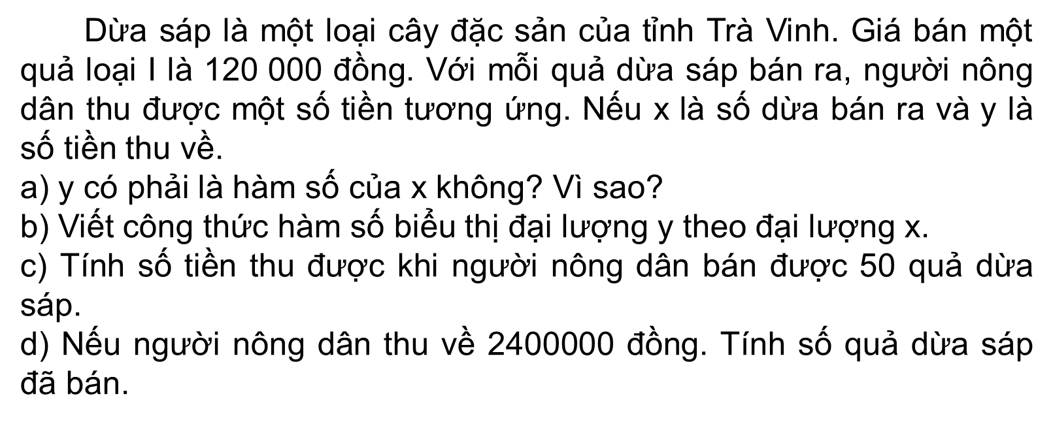
HOẠT ĐỘNG NHÓM
Lớp chia thành 4 nhóm.
+ Nhóm 1, 3: Làm câu a, b
+ Nhóm 2, 4: Làm câu c, d
Thời gian thực hiện: 5 phút
Dừa sáp là một loại cây đặc sản của tỉnh Trà Vinh. Giá bán một quả loại $\text{I}$ là $\text{120} \text{000}$ đồng. Với mỗi quả dừa sáp bán ra, người nông dân thu được một số tiền tương ứng. Nếu x là số dừa bán ra và $\text{y}$ là số tiền thu về.
a) $\text{y}$ có phải là hàm số của $\text{x}$ không? Vì sao?
b) Viết công thức hàm số biểu thị đại lượng $\text{y}$ theo đại lượng $\text{x}$.
c) Tính số tiền thu được khi người nông dân bán được $\text{50}$ quả dừa sáp.
d) Nếu người nông dân thu về 2400000 đồng. Tính số quả dừa sáp đã bán.

Slide 28
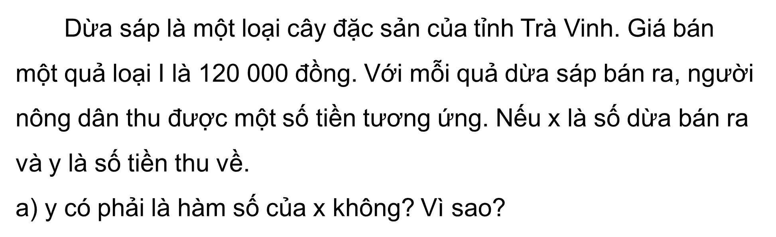
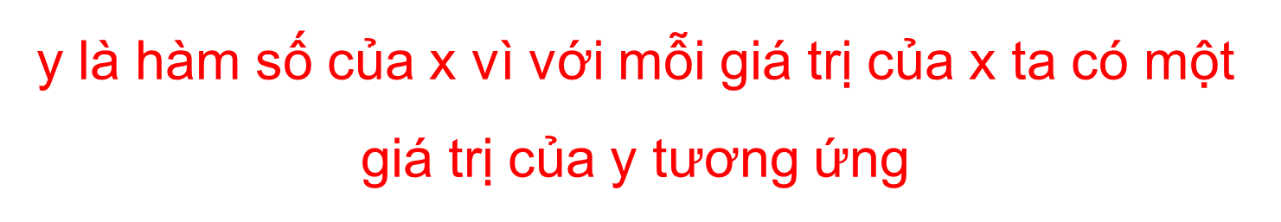
Dừa sáp là một loại cây đặc sản của tỉnh Trà Vinh. Giá bán một quả loại I là $\text{120} \text{000}$ đồng. Với mỗi quả dừa sáp bán ra, người nông dân thu được một số tiền tương ứng. Nếu $\text{x}$ là số dừa bán ra và $\text{y}$ là số tiền thu về.
a) $\text{y}$ có phải là hàm số của $\text{x}$ không? Vì sao?
$\text{y}$ là hàm số của $\text{x}$ vì với mỗi giá trị của $\text{x}$ ta có một giá trị của $\text{y}$ tương ứng
b) Viết công thức hàm số biểu thị đại lượng $\text{y}$ theo đại lượng $\text{x}$.
y = 120 000 . x

Slide 29
c) Số tiền thu được khi người nông dân bán được $\text{50}$ quả dừa sáp:
$$50.120 000=6 000 000(đồng)$$
d) Số quả dừa sáp đã bán:
2 400 000 : 120 000 = 20 (quả)

Slide 30




Slide 31

TRÒ CHƠI
Mảnh ghép bí ẩn
Luật chơi: Có 4 mảnh ghép, mỗi mảnh ghép tương ứng một câu hỏi. Ẩn sau các mảnh ghép là một điều bí mật. Các nhóm giơ tay để dành quyền trả lời. Nếu nhóm nào trả lời sai, cơ hội trả lời dành cho các nhóm khác.
Các bạn hãy cùng mở các mảnh ghép và khám phá điều bí mật phía sau nhé!
Notes:
Có 6 mảnh ghép, ẩn sau các mảnh ghép là 6 câu hỏi. Giáo viên sẽ sử dụng https://www.online-stopwatch.com/duck-race/ chọn ngẫu nhiên học sinh lật từng mảnh ghép.
Cách sử dụng phần mềm: thầy cô vào: https://www.youtube.com/watch?v=YKN_1V8pLsM
Mỗi mảnh ghép các học sinh có 20s để suy nghĩ và trả lời, nếu đáp án sai quyền trả lời sẽ thuộc về bạn khác.
Mỗi bạn trả lời đúng sẽ được nhận 1 phần quà từ cô giáo.

Slide 32
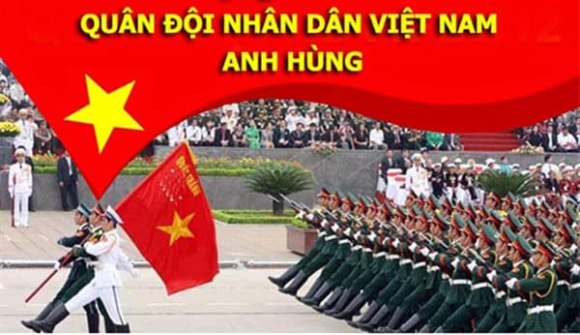
Ngày 22
Đáp án câu 1:
22
ĐÂY LÀ NGÀY GÌ?
Đáp án câu 2:
12
Đáp án câu 3:
1944
10
1
2
Tháng 12
Năm 1944.
3
4
Câu 2: Cho hàm số y = 2x. Khi x = 6 thì giá trị hàm số y bằng bao nhiêu?
Câu 1: Một xe máy đi với vận tốc 22km/h. Tính quãng đường xe máy đi được sau 1h?
Câu 3: Cho hàm số y = x + 1940. Tính giá trị của hàm số y khi x = 4?
Ngày thành lập Quân Đội Nhân Dân Việt Nam

Slide 33
XEM VIDEO

Slide 34
HƯỚNG DẪN TỰ HỌC Ở NHÀ
- Ghi nhớ định nghĩa hàm số.
- Học sinh tìm hiểu ở nhà bài tập vận dụng c và d để chuẩn bị cho tiết tiếp theo.
- Bài tập về nhà: Bài 1, 2 SBT trang 51.

Slide 35

ch©n thµnh c¶m ¬n c¸c thÇy c« gi¸o
vµ c¸c em häc sinh.

Slide 36

TRÒ CHƠI
Trong thời gian hai phút, nhóm nào viết được nhiều ví dụ về hàm số đúng nhất thì nhóm đó chiến thắng.

Slide 39
TRÒ CHƠI
Mảnh ghép bí ẩn
Luật chơi: Có 6 mảnh ghép, mỗi mảnh ghép tương ứng một câu hỏi. Ẩn sau các mảnh ghép là một điều bí mật. Các nhóm dùng chuông để dành quyền trả lời. Nếu nhóm trả lời sai, cơ hội trả lời dành cho các nhóm khác.
Các em hãy cùng mở các mảnh ghép và khám phá điều bí mật phía sau nhé!
Notes:
Có 6 mảnh ghép, ẩn sau các mảnh ghép là 6 câu hỏi. Giáo viên sẽ sử dụng https://www.online-stopwatch.com/duck-race/ chọn ngẫu nhiên học sinh lật từng mảnh ghép.
Cách sử dụng phần mềm: thầy cô vào: https://www.youtube.com/watch?v=YKN_1V8pLsM
Mỗi mảnh ghép các học sinh có 20s để suy nghĩ và trả lời, nếu đáp án sai quyền trả lời sẽ thuộc về bạn khác.
Mỗi bạn trả lời đúng sẽ được nhận 1 phần quà từ cô giáo.

Slide 40
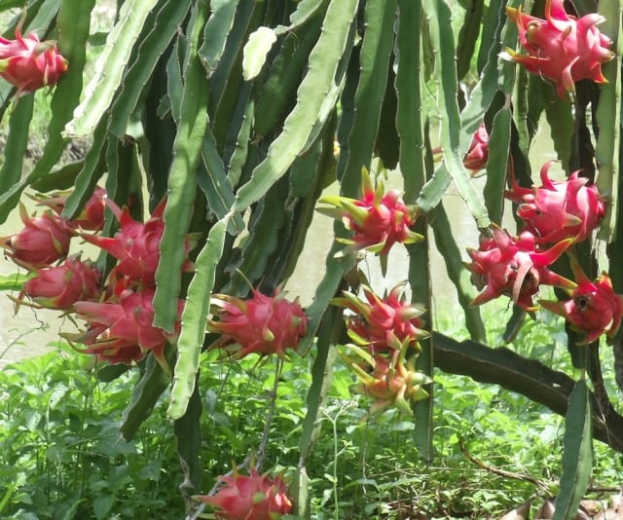
1
2
3
4
5
6
Notes:
Thầy cô cho HS lựa chọn ô số. Nhấn vào ô số đó sẽ đi đến câu hỏi tương ứng. Trả lời câu hỏi xong thầy cô nhấn vào hình ngôi sao để quay lại trang này. Khi đó ô só đó sẽ biến mất. 1 phần hình ảnh xuất hiện. Cứ thế cho đến hết 6 câu hỏi.

Slide 41




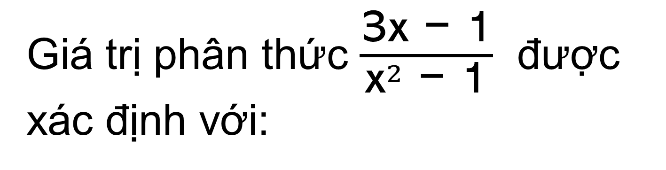
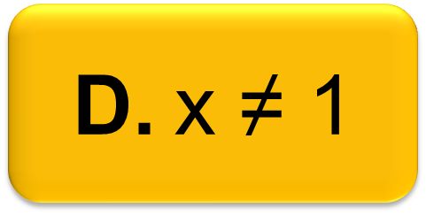
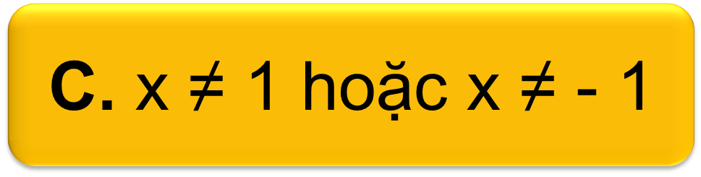
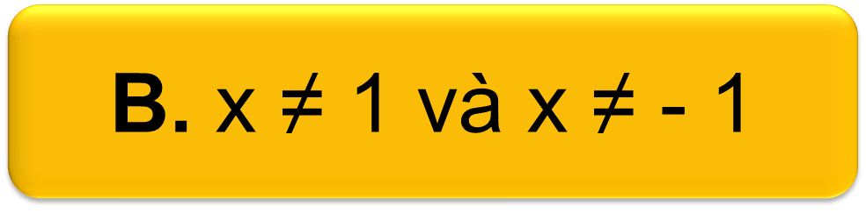
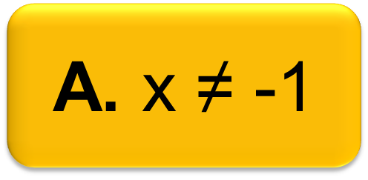
Câu 1:
Giá trị phân thức $\frac{\text{3}\text{x} \text{−} \text{1}}{{\text{x}}^{2} \text{−} \text{1}}$ được xác định với:
A. $\text{x} \text{≠} \text{−1}$
B. $\text{x} \text{≠} \text{1}$ và $\text{x} \text{≠} \text{−} \text{1}$
D.$\text{x} \text{≠} \text{1}$
C. $\text{x} \text{≠} \text{1}$ hoặc $\text{x} \text{≠} \text{−} \text{1}$
Notes:
Giáo viên chỉ cần nhấn 1 lần chuột thì đồng hồ chạy. Ko cần phải nhấn vào đồng hồ ạ.
GV chọn đáp án nào thì sẽ xuất hiện mặt mếu, mặt cười tương ứng.
Nếu muốn mất mặt mếu thì nhấn 1 lần nữa vào kết quả.
Nhấn vào ngôi sao để quay lại slide trò chơi ban đầu

Slide 42

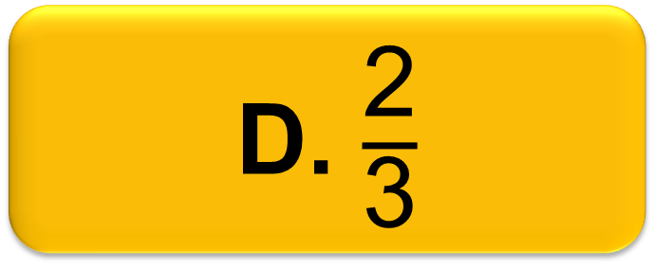
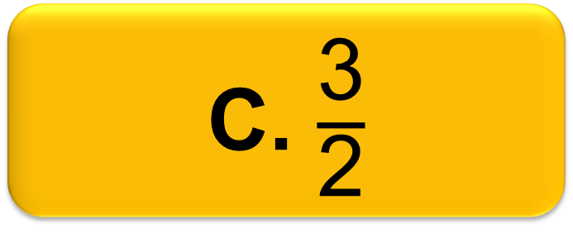
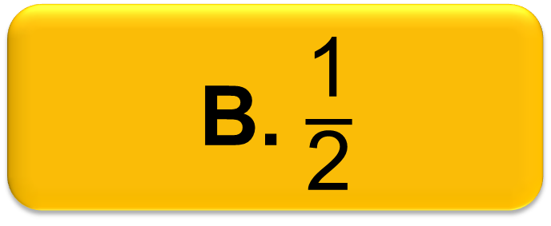
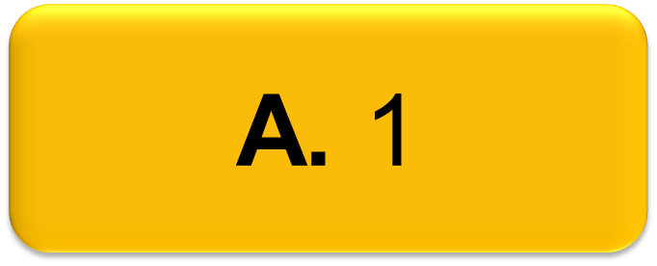
Câu 2:
Giá trị của phân thức $\frac{\text{2} \text{+} \text{x}}{\text{2}}$ tại $\text{x} \text{=} \text{1}$ là:
A. $\text{1}$
C. $\frac{\text{3}}{\text{2}}$
B. $\frac{\text{1}}{\text{2}}$
D. $\frac{\text{2}}{\text{3}}$
Notes:
Giáo viên chỉ cần nhấn 1 lần chuột thì đồng hồ chạy. Ko cần phải nhấn vào đồng hồ ạ.
GV chọn đáp án nào thì sẽ xuất hiện mặt mếu, mặt cười tương ứng.
Nếu muốn mất mặt mếu thì nhấn 1 lần nữa vào kết quả.
Nhấn vào ngôi sao để quay lại slide trò chơi ban đầu

Slide 43
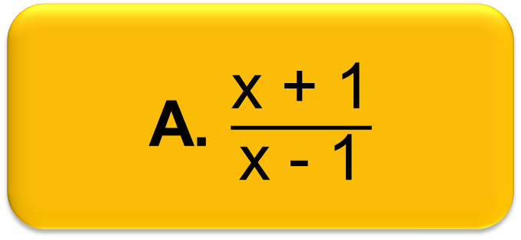
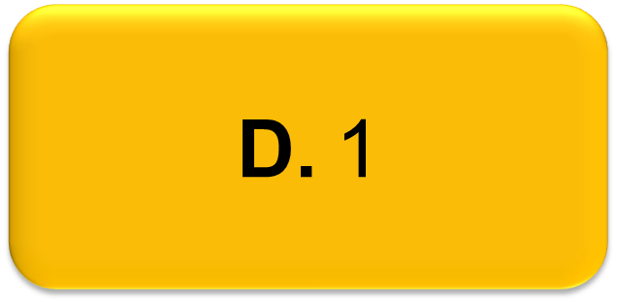
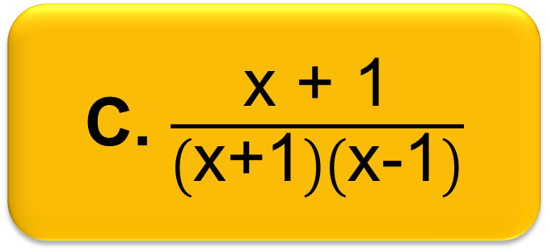
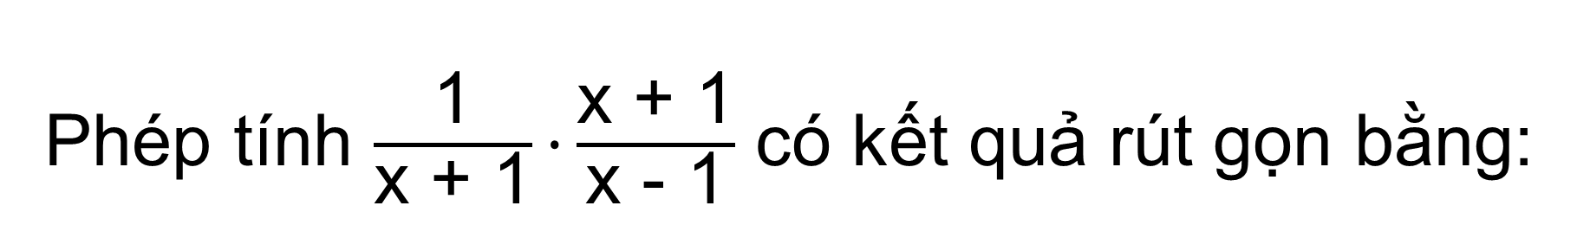
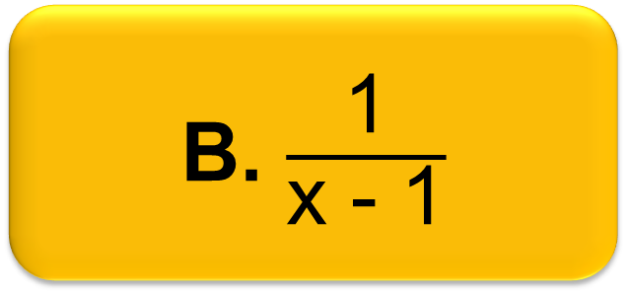
Câu 3:
Phép tính $\frac{\text{1}}{\text{x} \text{+} \text{1}}\text{⋅}\frac{\text{x} \text{+} \text{1}}{\text{x} \text{−} \text{1}}$ có kết quả rút gọn bằng:
A. $\frac{\text{x} \text{+} \text{1}}{\text{x} \text{−} \text{1}}$
B. $\frac{\text{1}}{\text{x} \text{−} \text{1}}$
C. $\frac{\text{x} \text{+} \text{1}}{\left(\text{x}\text{+1}\right)\left(\text{x}\text{−1}\right)}$
D.$\text{1}$
Notes:
Giáo viên chỉ cần nhấn 1 lần chuột thì đồng hồ chạy. Ko cần phải nhấn vào đồng hồ ạ.
GV chọn đáp án nào thì sẽ xuất hiện mặt mếu, mặt cười tương ứng.
Nếu muốn mất mặt mếu thì nhấn 1 lần nữa vào kết quả.
Nhấn vào ngôi sao để quay lại slide trò chơi ban đầu

Slide 44
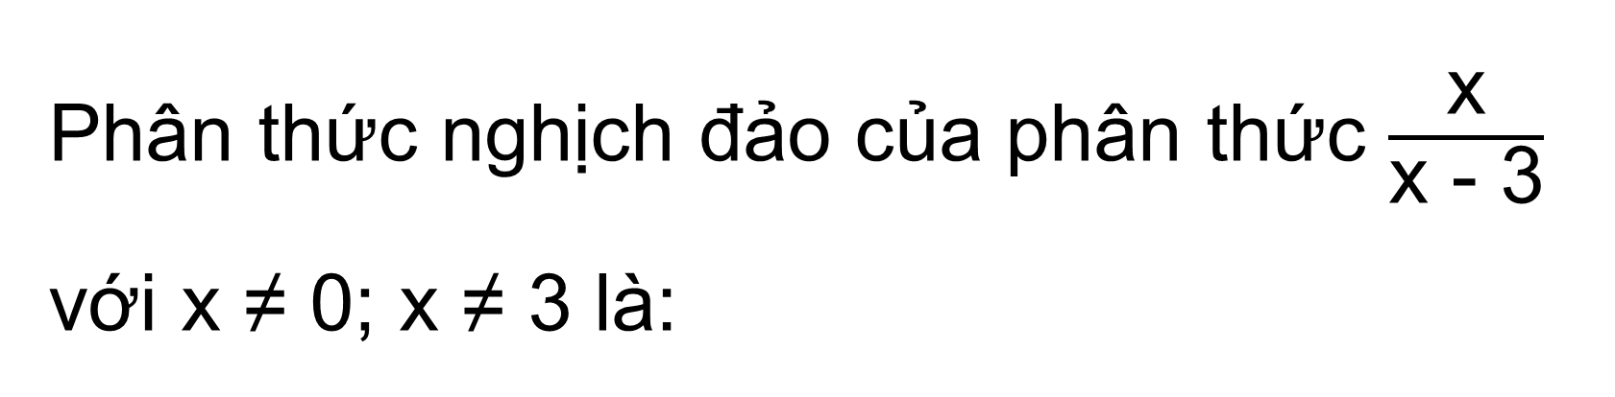
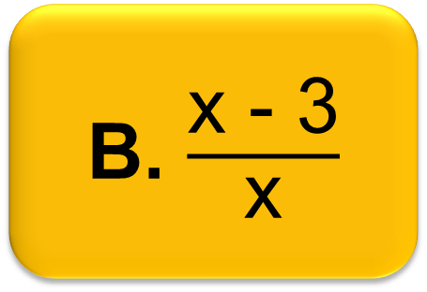
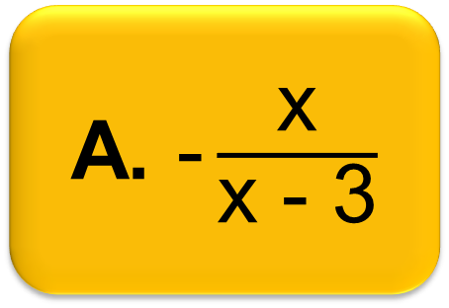


Câu 4:
Phân thức nghịch đảo của phân thức $\frac{\text{x}}{\text{x} \text{−} \text{3}}$ với $\text{x} \text{≠} \text{0; }\text{x} \text{≠} \text{3}$ là:
A. $\text{−}\frac{\text{x}}{\text{x} \text{−} \text{3}}$
B. $\frac{\text{x} \text{−} \text{3}}{\text{x}}$
C. $\frac{\text{−} \text{x}}{\text{x} \text{−} \text{3}}$
D. $\frac{\text{x} \text{+} \text{3}}{\text{x}}$
Notes:
Giáo viên chỉ cần nhấn 1 lần chuột thì đồng hồ chạy. Ko cần phải nhấn vào đồng hồ ạ.
GV chọn đáp án nào thì sẽ xuất hiện mặt mếu, mặt cười tương ứng.
Nếu muốn mất mặt mếu thì nhấn 1 lần nữa vào kết quả.
Nhấn vào ngôi sao để quay lại slide trò chơi ban đầu

Slide 45





Câu 5:
Kết quả phép cộng $\frac{\text{5}}{\text{x} \text{−} \text{2}}\text{+}\frac{\text{2}}{\text{x} \text{−} \text{2}}$ là:
A. $\frac{\text{7}}{\text{x} \text{−} \text{2}}$
B. $\frac{\text{x} \text{−} \text{2}}{\text{7}}$
C. $\frac{\text{10}}{\text{x} \text{−} \text{2}}$
D. $\frac{\text{7}}{\text{2}\text{x} \text{−} \text{4}}$
Notes:
Giáo viên chỉ cần nhấn 1 lần chuột thì đồng hồ chạy. Ko cần phải nhấn vào đồng hồ ạ.
GV chọn đáp án nào thì sẽ xuất hiện mặt mếu, mặt cười tương ứng.
Nếu muốn mất mặt mếu thì nhấn 1 lần nữa vào kết quả.
Nhấn vào ngôi sao để quay lại slide trò chơi ban đầu

Slide 46





Câu 6:
Kết quả của phép trừ $\frac{\text{3}\text{x}}{\text{6}}\text{−}\frac{\text{2}\text{x}}{\text{6}}$ là:
A. $\frac{\text{−1}}{\text{6}}$
B. $\frac{\text{1}}{\text{6}}$
C. $\frac{\text{6}}{\text{x}}$
D. $\frac{\text{x}}{\text{6}}$
Notes:
Giáo viên chỉ cần nhấn 1 lần chuột thì đồng hồ chạy. Ko cần phải nhấn vào đồng hồ ạ.
GV chọn đáp án nào thì sẽ xuất hiện mặt mếu, mặt cười tương ứng.
Nếu muốn mất mặt mếu thì nhấn 1 lần nữa vào kết quả.
Nhấn vào ngôi sao để quay lại slide trò chơi ban đầu

Slide 47


Ví dụ về hàm số:
+ Thể tích $\text{V} \left(\text{c}{\text{m}}^{3}\right)$của một hình lập phương có độ dài cạnh là $\text{x} \text{(}\text{cm}\text{)}$là: $\text{V} \text{=} {\text{x}}^{3} \left(\text{c}{\text{m}}^{3}\right)$.
Khi đó $\text{V}$ là hàm số của $\text{x}$và $\text{x}$ được gọi là biến số.
+ Một người đi xe máy với vận tốc $\text{45} \text{(}\text{km}\text{/}\text{h}\text{)}$. Quãng đường $\text{S}\text{(}\text{km}\text{)}$ xe máy đi được trong $\text{t}\text{(}\text{h}\text{)}$ là: $\text{S}\text{=45}\text{t} \text{(}\text{km}\text{)}$.
Khi đó $\text{S}$ là hàm số của $\text{t}$ và $\text{t}$ được gọi là biến số.

Slide 48


Dừa sáp là một loại cây đặc sản của tỉnh Trà Vinh. Giá bán một
quả loại I là $\text{120} \text{000}$ đồng. Với mỗi quả dừa sáp bán ra, người nông
dân thu được một số tiền tương ứng. Nếu x là số dừa bán ra và y là
số tiền thu về.
a) $\text{y}$ có phải là hàm số của $\text{x}$ không? Vì sao?
b) Viết công thức hàm số biểu thị đại lượng $\text{y}$ theo đại lượng $\text{x}$.
Bài tập mở rộng
c) Tính số tiền thu được khi người nông dân bán được $\text{50}$ quả dừa sáp.
d) Nếu người nông dân thu về 2400000 đồng. Tính số quả dừa sáp đã bán.
Notes:
- GV yêu cầu học sinh ghi lại đề bài tập c và d để về nhà nghiên cứu cách giải.
* HS thực hiện nhiệm vụ:
- HS ghi lại đề bài tập c và d để về nhà nghiên cứu cách giải.

